Slide 1
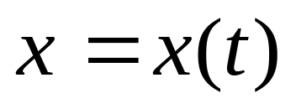
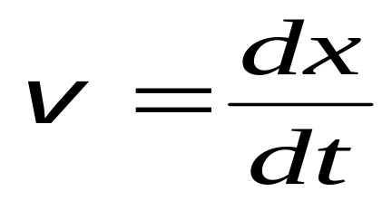
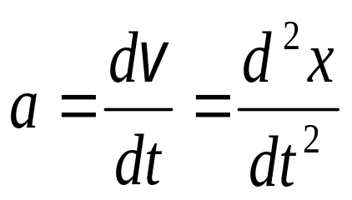
1-3 直线运动和运动学中的两类问题
1.3直线运动和运动
学中的两类问题
直线运动
质点运动学中的两类问题
自由落体和竖直上抛
一 直线运动
运动方程
速度
加速度

Slide 2
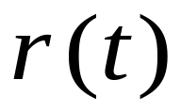

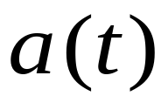
1.3直线运动和运动
学中的两类问题
直线运动
质点运动学中的两类问题
自由落体和竖直上抛
二 质点运动学中的两类问题
1 由质点的运动方程可以求得质点在任一
时刻的位矢、速度和加速度；
2 已知质点的加速度以及初始速度和初始
位置,可求质点速度及其运动方程．
求导
求导
积分
积分

Slide 3
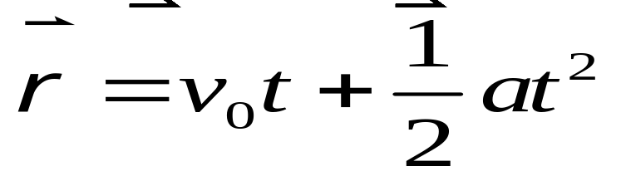
1.3直线运动和运动
学中的两类问题
直线运动
质点运动学中的两类问题
自由落体和竖直上抛
三 自由落体和竖直上抛
初速度和加速度同方向，直线加速运动
初速度和加速度反方向，直线减速运动
初速度和加速度同方向不一致，抛体或？？？？
曲线运动——圆周运动等等。

Slide 4
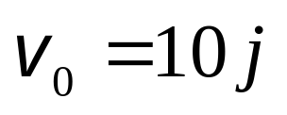
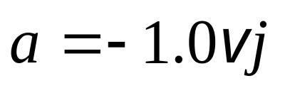
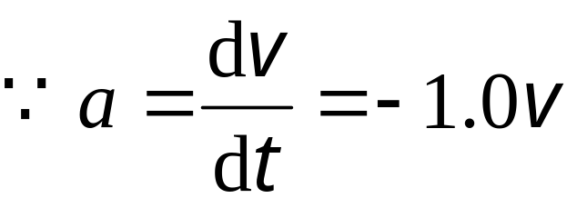

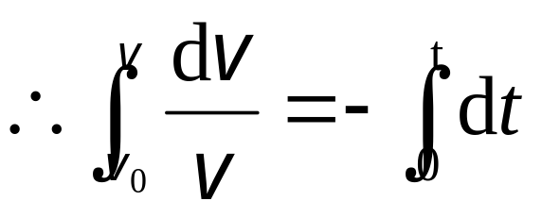
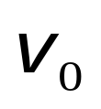
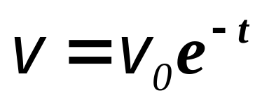

1.3直线运动和运动
学中的两类问题
直线运动
质点运动学中的两类问题
自由落体和竖直上抛
例1有一个球体在某液体中竖直下落, 其初速度 ,它在液体中的加速度为 ,分别写出球体下落速度及下落位移表达式,
解:
坐标原点在小球开始下落处,此时开
始记时
解得：

Slide 5
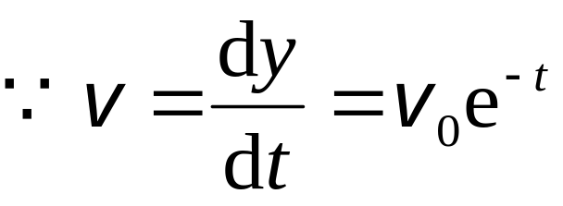
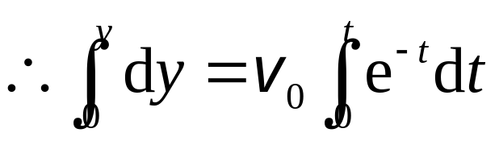
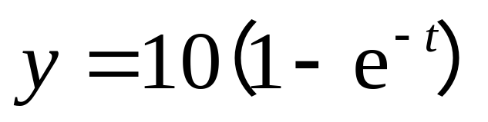
1.3直线运动和运动
学中的两类问题
直线运动
质点运动学中的两类问题
自由落体和竖直上抛
解得：

Slide 6

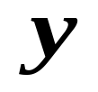
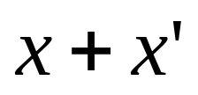

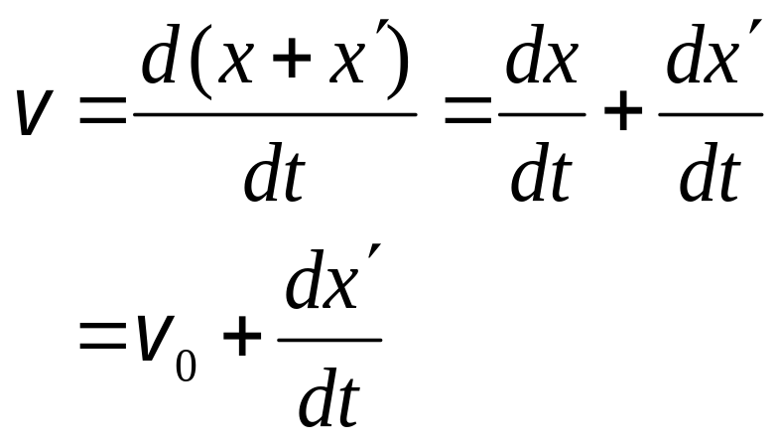




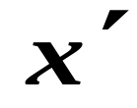
1.3直线运动和运动
学中的两类问题
直线运动
质点运动学中的两类问题
自由落体和竖直上抛
例2（习题1.3.7） 路灯离地面高度为H,一个身高为h的人,在灯下水平路面上以匀速度 步行.如图所示.求当人与灯的水平距离为x时,他的头顶在地面上的影子移动的速度的大小.
解方法一：建立如图坐标,t时刻头顶影子的坐标为

Slide 7
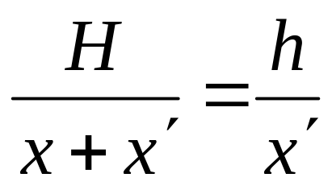
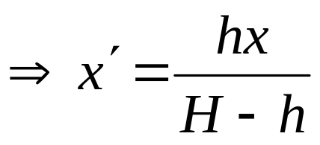
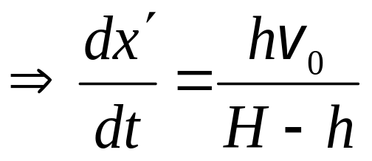
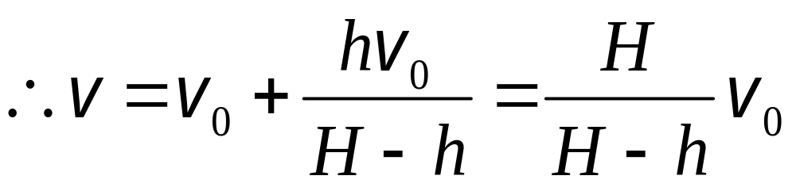
1.3直线运动和运动
学中的两类问题
直线运动
质点运动学中的两类问题
自由落体和竖直上抛

Slide 8
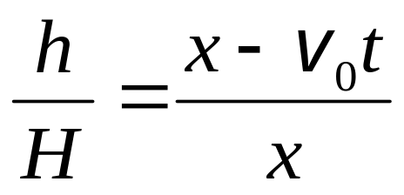

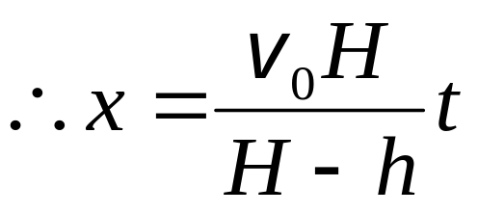

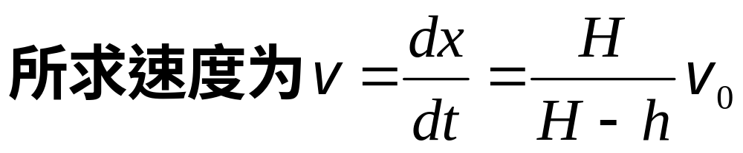
1.3直线运动和运动
学中的两类问题
直线运动
质点运动学中的两类问题
自由落体和竖直上抛
方法二:坐标系如方法一,记时起点取在人在坐标原点时刻.设t时刻头顶影子的坐标为x,则:

